Slide 1
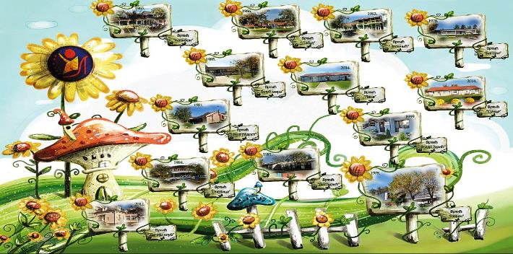
Срећно дете,срећу ствара!
Ања Милић
Вртић Невен
Васпитна група Бубамара
21.04.2021.
Крушевац

Slide 2

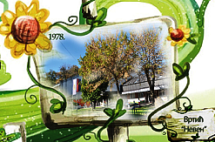

Slide 3
Деца старије васпитне групе Бубамара, родитељи, васпитачи В.Станојевић,З.Остојић и педагог С.Миладиновић у току рализације пројекта Ласта ласта каже... интегрисали су активност Лет у Космос Јурија Гагарина. Дечија сазнања настала као резултат истраживања преточена су у ликовне радове који су послати на расписан Конкурс од стране Националног савета Руске националне мањине и Националне библиотеке Руска библиотека а поводом обележавања 60 година од првог лета у свемир.

Slide 4
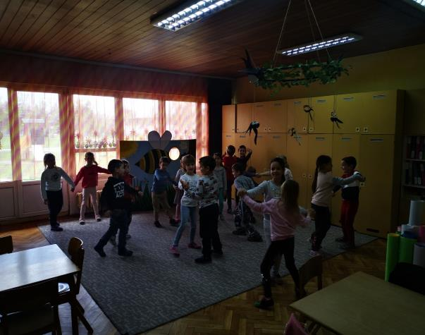
Бубамаре ,ласте ...

Slide 5
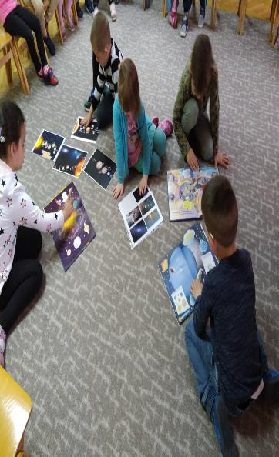
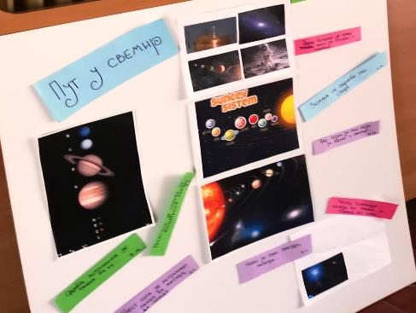
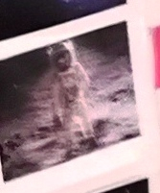


Slide 6
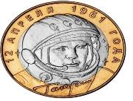
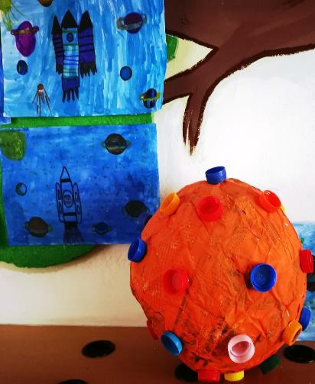
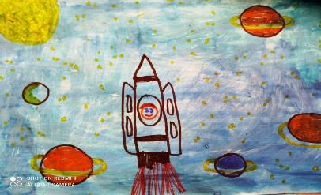
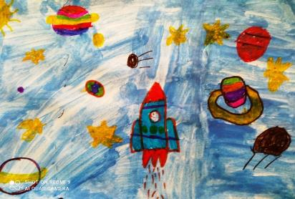

Slide 7
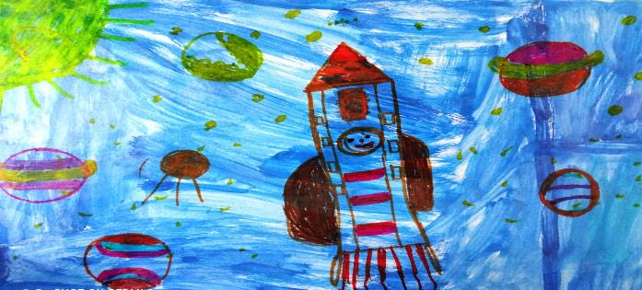

Slide 8
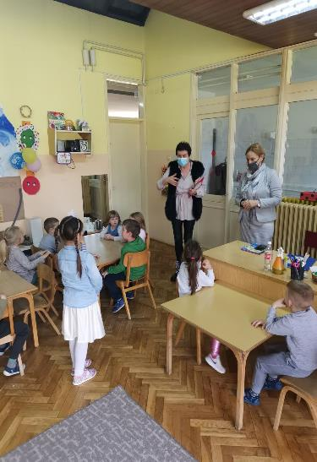
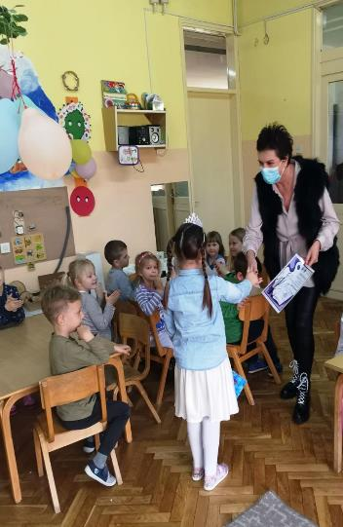
Изненађење за Бубамаре

Slide 9
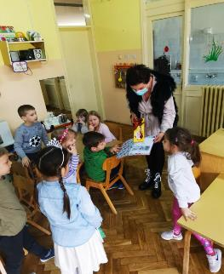
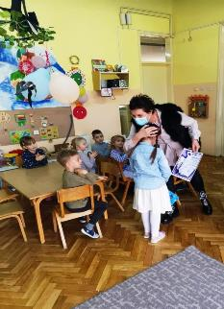
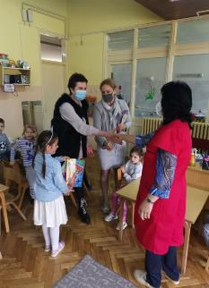
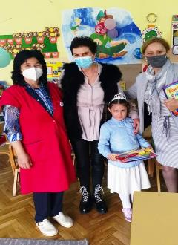
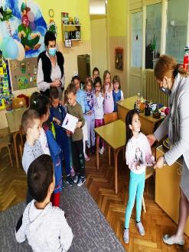
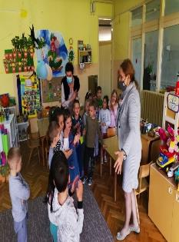
Поклон књига за Ању и вас.гр. Бубамара од директора Весне Живковић

Slide 10
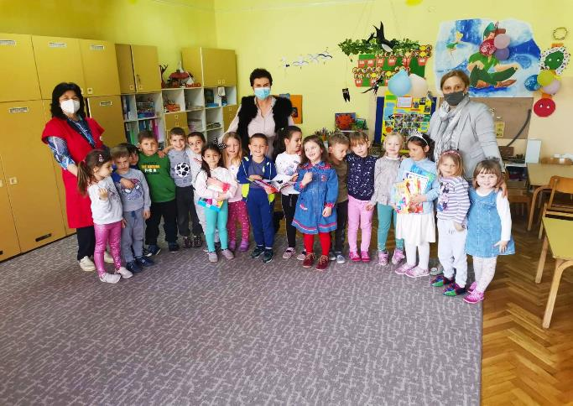
Срећно дете ,срећу ствара ,то је наша Бубамара

Slide 11
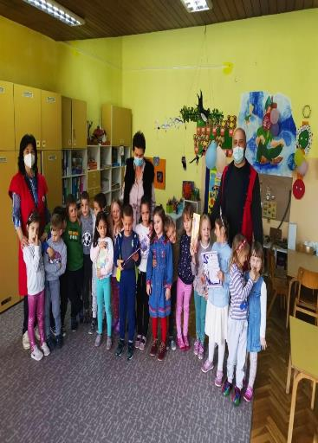
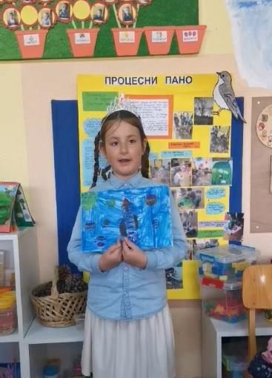
Срећно дете ,срећу ствара ,то је наша Милић Ања

